Slide 1
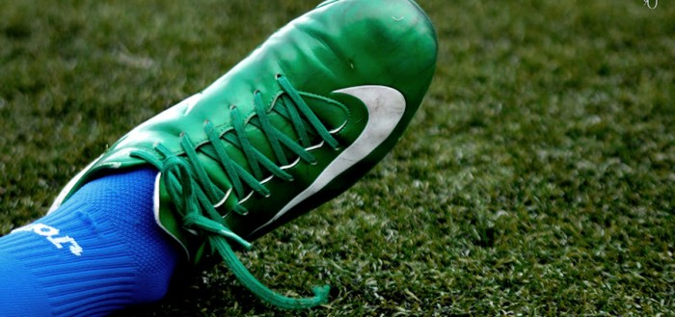
“Los derechos de imagen de los deportistas”
Vicente Javaloyes
@javaloyesv

Slide 2
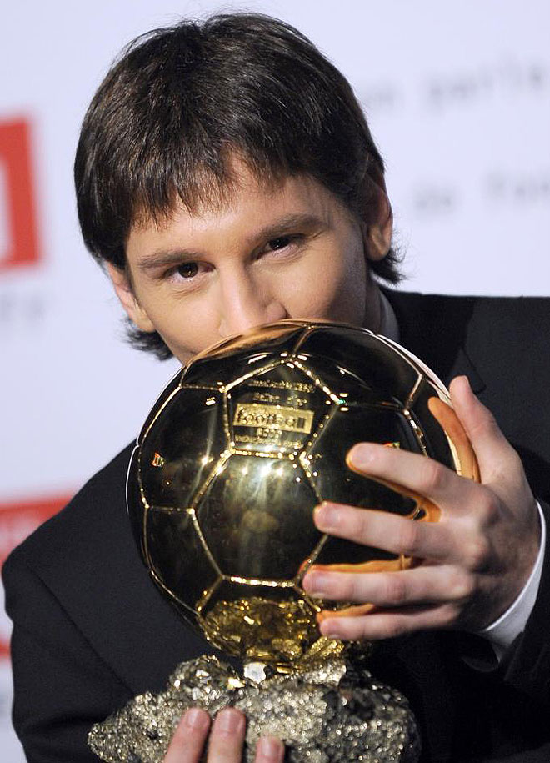
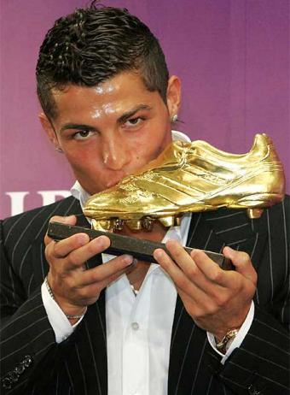
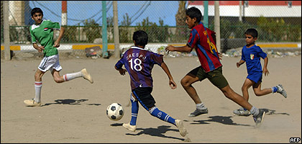

Slide 3
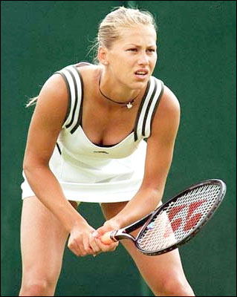

Slide 4
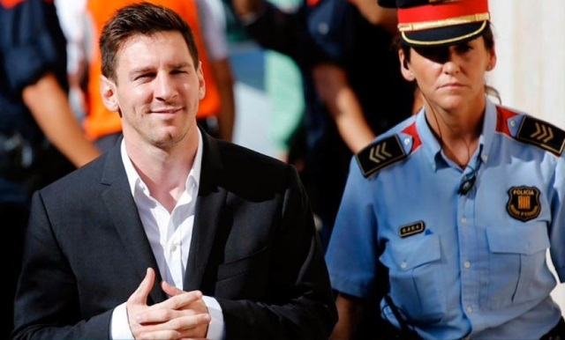
Civil
Laboral
Fiscal
Deportiva
Marketing

Slide 5
Artículo 18.1 CE. Se garantiza el derecho al honor, a la intimidad personal y familiar y a la propia imagen.
Ley Orgánica 1/1982, de 5 mayo, de Protección Civil del Derecho al Honor, a la Intimidad Personal y Familiar y a la Propia Imagen.
Derecho irrenunciable, inalienable e imprescriptible. La renuncia a la protección será nula, sin perjuicio de los supuestos de autorización o consentimiento previstos.
Son intromisiones ilegítimas: La utilización del nombre, de la voz o de la imagen de una persona para fines publicitarios, comerciales o de naturaleza análoga.
Contenido
patrimonial

Slide 6
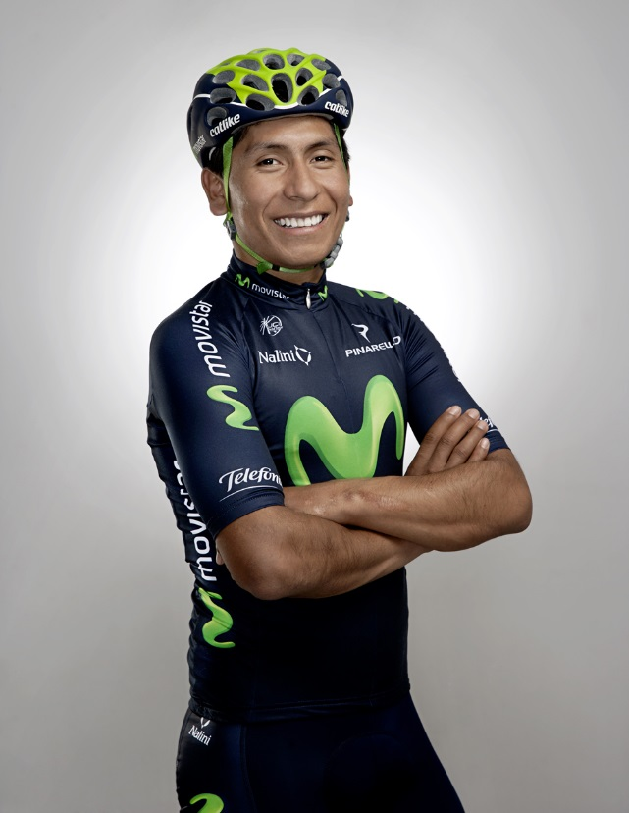
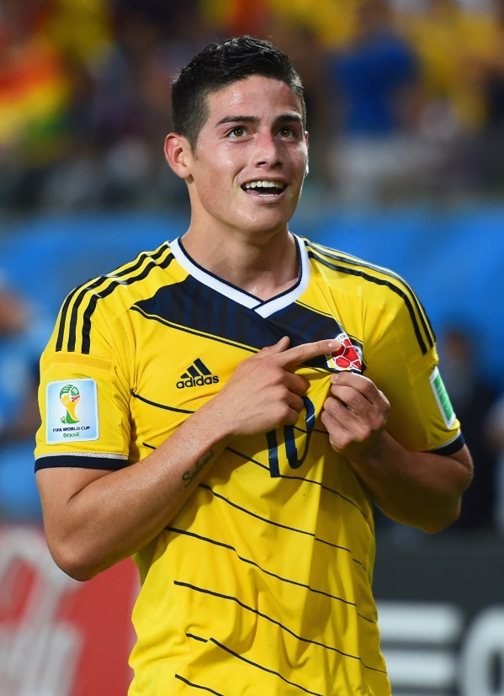
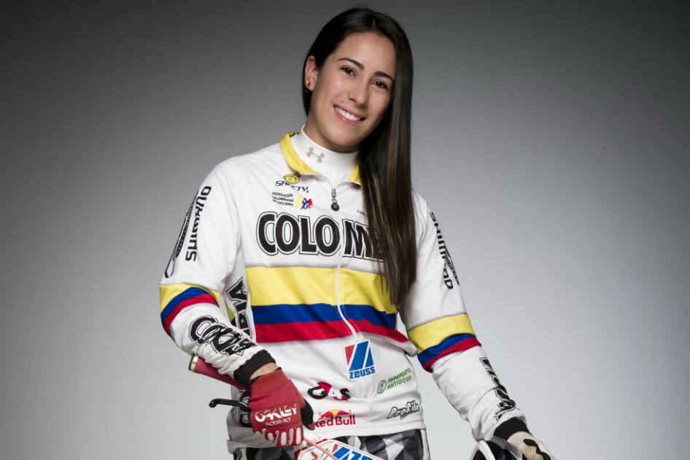
En Colombia están vinculados a los derechos de autor, a la honra y dignidad humana.

Slide 7
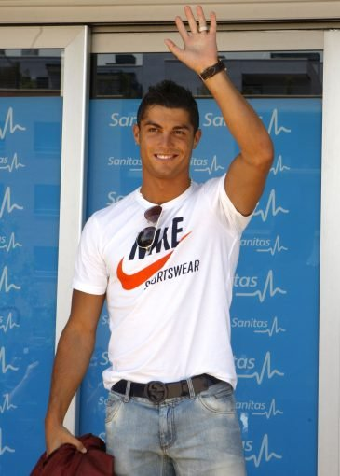
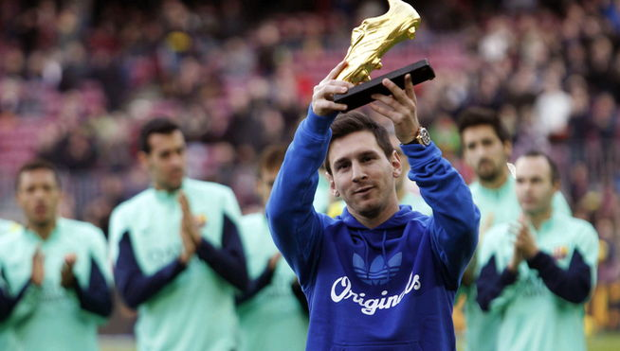

Slide 8
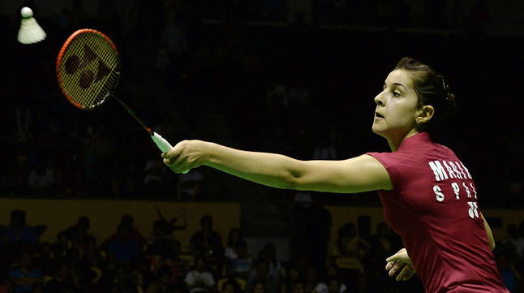
Carolina Marín cede parte de sus derechos de imagen para el bádminton base

Slide 9
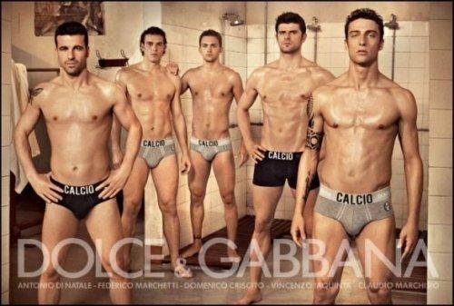
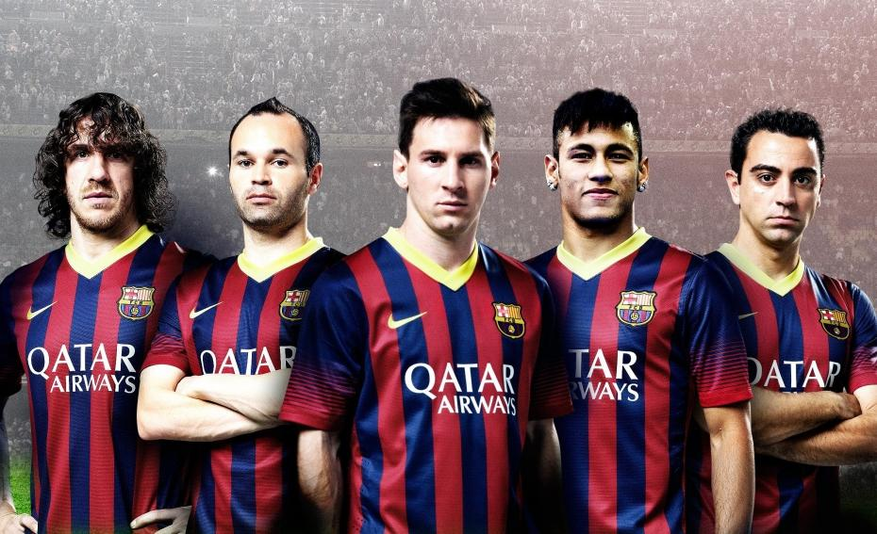

Slide 10
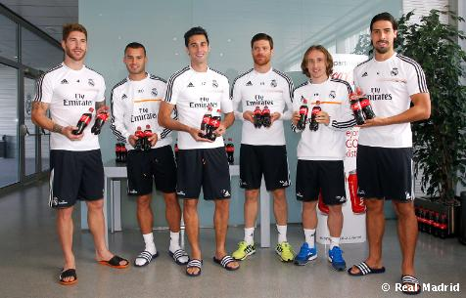
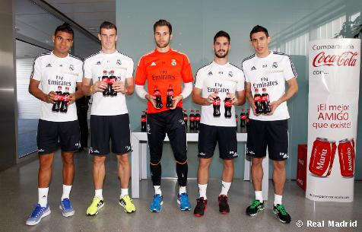
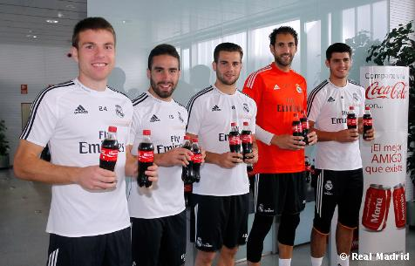

Slide 11
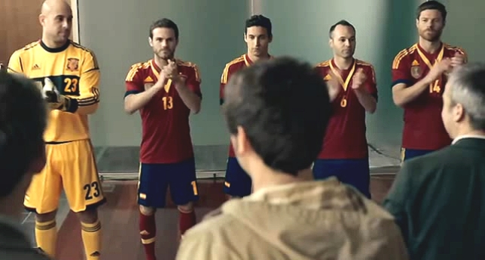
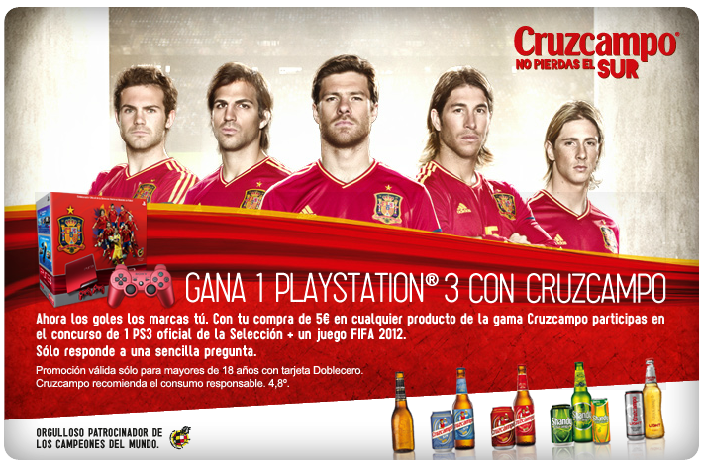

Slide 12
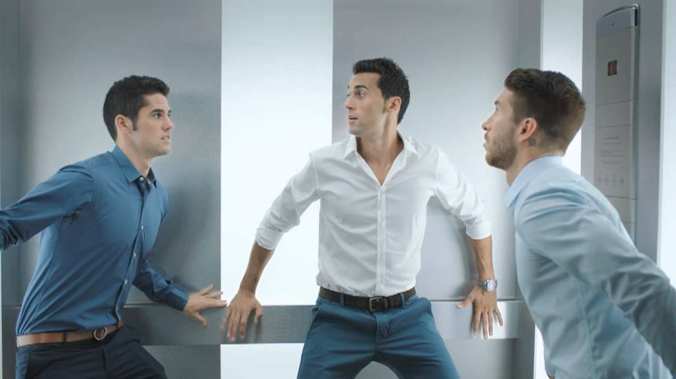
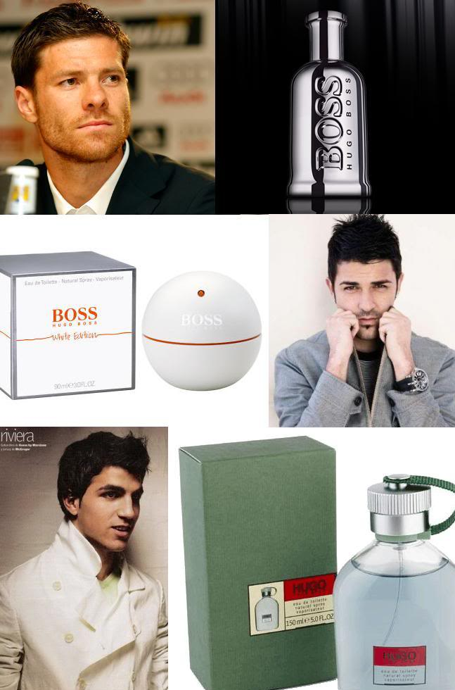
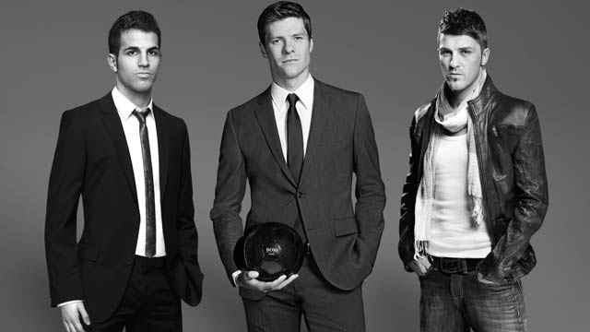

Slide 13
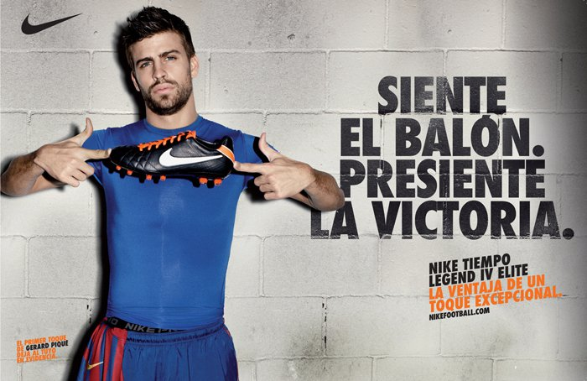
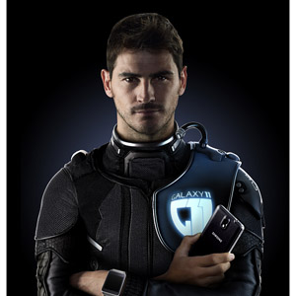
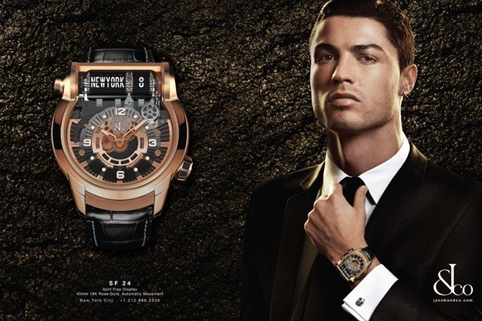
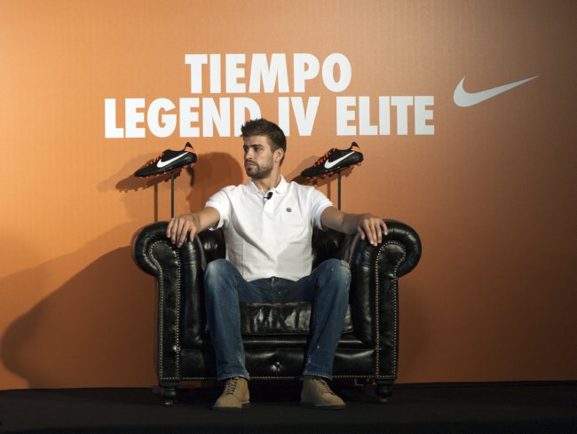
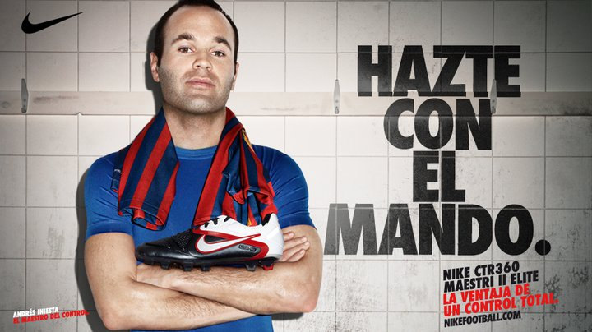

Slide 14
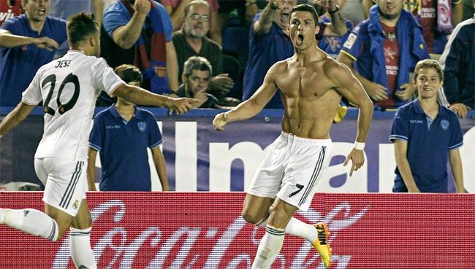
El gol de Ronaldo provoca el enfado mayúsculo de sus patrocinadores

Slide 15
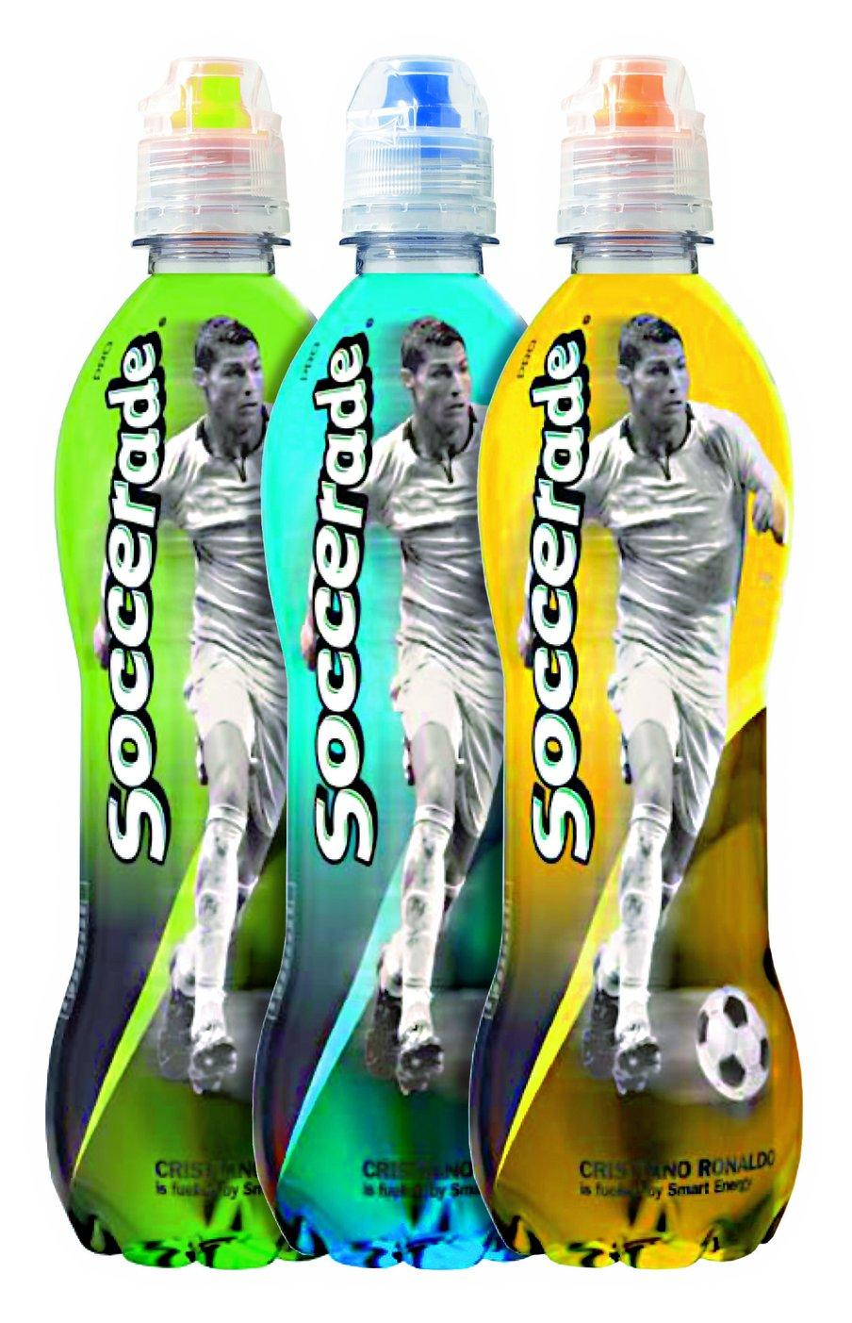
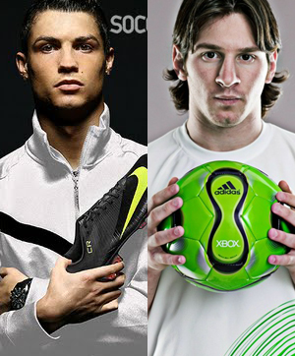
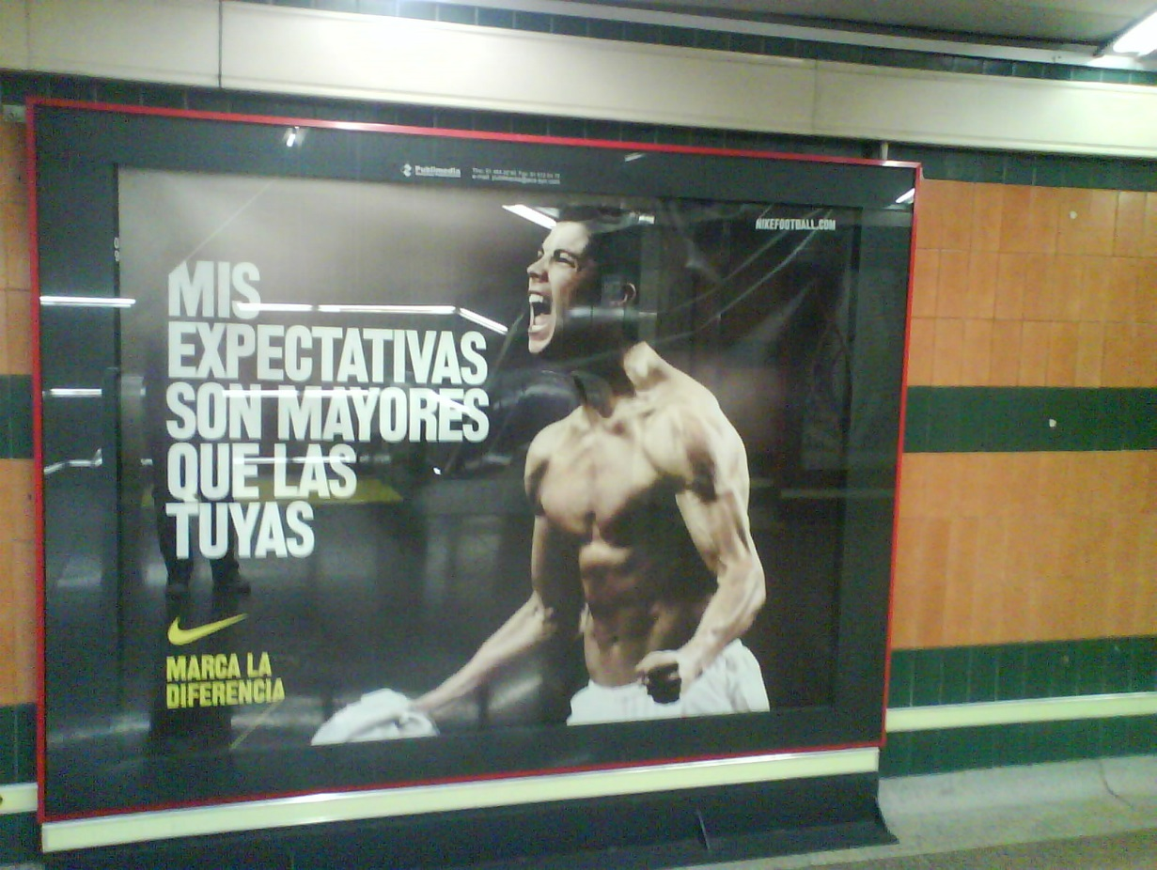

Slide 16
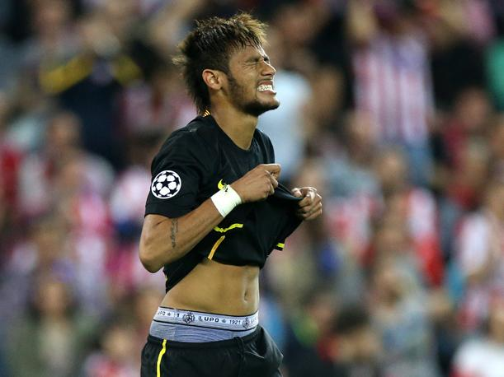

Slide 17
CESIÓN CLUB
LABORAL
CESIÓN CLUB
COMERCIAL
CESIÓN SELECCIÓN
LEGAL
CESIÓN SELECCIÓN
COMERCIAL
PERSONAL
COMERCIAL
SOLIDARIA
INTIMA

Slide 18
Artículo 1255 Código civil: Los contratantes pueden establecer los pactos, cláusulas y condiciones que tengan por conveniente, siempre que no sean contrarios a las leyes, a la moral, ni al orden público.
Cesión de la imagen (GLOBAL / PARCIAL) exclusiva y excluyente ??
AGENTE
SOCIEDAD (España / Extranjero)
CLUB
JUGADOR

Slide 19
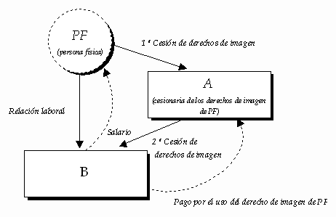

Slide 20
RD 1006 Art. 7.3: En lo relativo a la participación en los beneficios que se deriven de la explotación comercial de la imagen de los deportistas se estará a lo que en su caso pudiera determinarse por convenio o pacto individual, salvo en el supuesto de contratación por empresas o firmas comerciales …
Convenio Colectivo AFE-LFP. Artículo 28. Derecho de explotación de imagen. Para el caso de que el futbolista explote en su propio nombre sus derechos de imagen, por no haber sido estos cedidos temporal o indefinidamente a terceros, la cantidad que el Club/SAD satisfaga a aquél por la utilización de su imagen, nombre o figura con fines económicos, tendrá la consideración de concepto salarial…

Slide 21
TSJ Islas Canarias, Santa Cruz de Tenerife (Sala Social) Sentencia núm. 183/2005 de 14 marzo
DEPORTISTAS PROFESIONALES: contrato de trabajo: futbolista: salarios: desestimación: derechos de imagen: reclamación ejercitada por cesionaria frente a sociedad con la que contrató: incompetencia de la Jurisdicción Laboral.
TSJ Andalucía, Sevilla (Sala Social) Sentencia núm. 139/2005 de 19 enero
DEPORTISTAS PROFESIONALES: retribuciones: conceptos salariales: prima de fichaje: abono: proporcional al tiempo de prestación de servicios: determinación; derechos de imagen: incompetencia de la Jurisdicción Laboral: naturaleza mercantil: supuestos: cesión de los mismos a terceros.

Slide 22
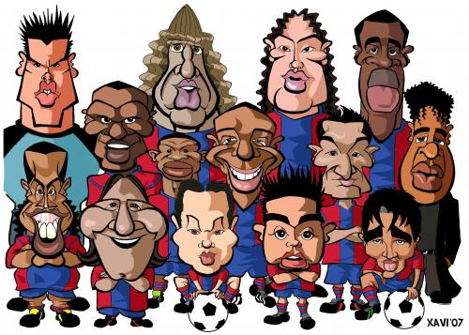
AN Sala de lo Contencioso-Administrativo Sentencia 13 junio 2002
IMPUESTO SOBRE LA RENTA DE LAS PERSONAS FISICAS (Ley 18/1991, de 6 junio): Rendimientos del trabajo: deportistas: rentas por cesión de derechos de imagen: consideración como salario en función de la normativa laboral y el convenio colectivo: apariencia de cesiones que no responden a realidades contractuales, indicativa de una simulación: doctrina del levantamiento del velo: retenciones procedentes.
SALARIO

Slide 23
Tribunal Superior de Justicia de Extremadura, (Sala Social)
Sentencia núm. 257/2009 de 25 mayo
DEPORTISTA PROFESIONAL: despido procedente: transgresión de la buena fe contractual: conducir en estado de embriaguez: repercusión pública de la noticia, con menoscabo de la imagen de la entidad deportiva.

Slide 24
AP de Barcelona (Sección 13ª) Sentencia núm. 72/2008 de 13 febrero JUR 2008\130731
DERECHO A LA PROPIA IMAGEN: intromisión ilegítima: inexistencia: uso de imagen de deportista profesional y modelo en valla publicitaria durante seis meses más del plazo pactado: incumplimiento contractual no acreditado que, de haberlo sido, tampoco constituiría intromisión ilegítima.
Tal como declara la STS de 20.4.2001, existiendo consentimiento para la publicación de fotografías a cambio de compensación económica, la reproducción, cesión o divulgación de las mismas contraviniendo lo pactado no afecta a la propia imagen, provocando una intromisión ilegítima o una vulneración del derecho, sino que constituyen supuestos de incumplimiento contractual ajenos al procedimiento especial y propios de un procedimiento ordinario y que deben ser tratados de acuerdo con las normas que regulan la obligatoriedad de los pactos, establecidos libremente por las partes en los contratos entre ellos celebrados.

Slide 25
Convenio Colectivo artículo 38. Colecciones de cromos, "Stick Stack", "Pop Up", "Trading Cards" y similares.
La LNFP y la AFE acuerdan la explotación conjunta con fines comerciales de la imagen de los distintivos, nombres y emblemas de los Clubes o SAds afiliados a la LNFP, así como de la imagen de los futbolistas de cada plantilla, en relación, única y exclusivamente, con la fabricación, distribución, promoción y venta de cromos, stick stack, pop up, trading cards y similares, con los respectivos álbumes para coleccionarlos, en los que se reproduzca la imagen y el nombre de los citados futbolistas con la indumentaria, distintivos y símbolos propios de los Clubes a que pertenecen.
2. Los beneficios líquidos que se obtengan serán repartidos a razón del 65% para la LNFP y 35% para la AFE.

Slide 26
Audiencia Provincial de Asturias (Sección 5ª) Sentencia núm. 538/2000 de 29 septiembre
DEFENSA DE LA COMPETENCIA: COMPETENCIA DESLEAL: estimación: derecho de la actora a explotar en forma de cromos la imagen de los participantes así como los logotipos, trofeos, emblemas, uniformes y mascotas relativos a mundial de fútbol: contratos suscritos con diversos jugadores y federaciones: distribución de otra colección de cromos referida a la misma competición sin adquisición de los derechos necesarios para ello: indemnización. DERECHO A LA PROPIA IMAGEN: INTROMISION ILEGITIMA: estimación: vulneración de los derechos de jugadores y federaciones adquiridos por la actora.

Slide 27
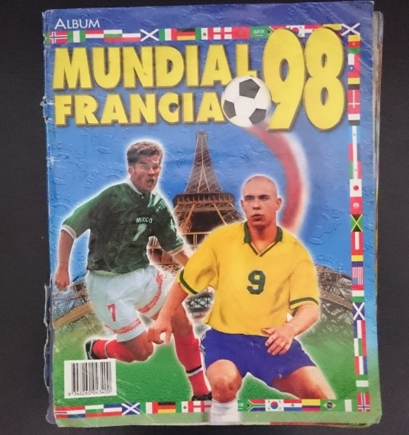
Audiencia Provincial de Murcia (Sección 4ª) Sentencia núm. 112/2001 de 17 marzo
PROPIEDAD INDUSTRIAL: competencia ilícita y desleal: publicación de álbumes y cromos del Campeonato Mundial de fútbol de Francia 98 sin disponer de los derechos de explotación de imagen constituyendo una infracción de derechos de imagen de los jugadores de las diferentes selecciones nacionales reproducidas sin consentimiento de sus titulares: indemnización de daños y perjuicios: procedencia.

Slide 28
Fiscalidad
Ley IRPF 35/2006, 28 nov. Art. 25.4 d) Los rendimientos que obtenga cualquier persona por la explotación de su imagen o como contraprestación por el consentimiento para su explotación, se integrarán en la base imponible del IRPF, como rendimientos del capital mobiliario
Ley IRPF. Art. 92. Regla 85/15
La Ley de Acompañamiento Presupuestos Generales Estado 1997 (Ley 13/1996, de medidas fiscales, administrativas y del orden social): consideró rendimientos de capital mobiliario, los procedentes de las sociedades que son propietarias de los derechos de imagen de los deportistas profesionales, siempre que dichos rendimientos no superen el 15% del total de los ingresos del deportista. Si superan % la renta obtenida por la sociedad se imputaría al jugador que la integraría en su propia declaración del IRPF

Slide 29
STS 1 julio 2008 que desestima recurso FC Barcelona. TEAC: Imposibilidad de explotar la imagen del jugador al margen del contrato de trabajo. Ambos elementos constituyen un todo único que se desarrolla durante el mismo tiempo. Desde el momento en que el deportista consiente en jugar con un club, a dicho club le pertenecen los derechos de imagen del jugador y tiene derecho a explotar la imagen colectiva de ese deportista (rendimientos trabajo). TS: Sí es posible la cesión de los derechos imagen al margen contrato laboral (rendimientos capital mobiliario). Hay 2 tipos de derechos imagen: unos diferenciados de la prestación laboral, otros íntimamente conectados a la relación laboral que pueden sustraerse del ámbito de la relación laboral mediante acuerdo con el club.

Slide 30
STS (Sala Contencioso-Administrativo, Sección 2ª) 5 mayo 2011
IRPF: unidad de negocio jurídico. La existencia de contrato de trabajo absorbe todos los negocios jurídicos relacionados con derechos imagen. Hecho imponible: pagos efectuados por club de fútbol a entidades no residentes cesionarias de los derechos de imagen de sus trabajadores: tratamiento fiscal: consideración como rendimientos del trabajo personal: procedencia: obligación de ingreso a cuenta.
STS 28 febrero 2013 Caso Rivaldo FC Barcelona-TVC-empresas: estamos ante rentas del trabajo percibidas por el jugador como futbolista profesional y por lo tanto deben liquidarse en IRPF.

Slide 31
Contrato intermediación (agente)
2 años…………….!!
1. JUGADOR cede a SOCIEDAD sus derechos de imagen, nombre, voz, marca y propiedad intelectual por un período de 2 años (o más).
2. JUGADOR mandata a SOCIEDAD la gestión de la totalidad de sus derechos de imagen, nombre, voz, marca y propiedad intelectual por el mismo período de 2 años (o más).
Se COMPRA el derecho a comercializar, a VENDER. Se paga por él.
Se ENCARGA la gestión. Cobrar por las futuras operaciones. Comisión.

Slide 32
Contrato intermediación (agente)
Si el JUGADOR en virtud de sus atribuciones y derechos personalísimos decidiera revocar dicho mandato, deberá abonar a la SOCIEDAD en concepto de daños y perjuicios y por la labor profesional desarrollada la cantidad de XXX EUROS, más el equivalente al XX% del valor del contrato que la SOCIEDAD le ha ya ofrecido o le pueda ofrecer en ese momento.
Si la SOCIEDAD firmara contratos por valor de XXXXX EUROS, el contrato se prorrogará de forma autonómica por un periodo de igual duración.

Slide 33
¿¿ Cuánto vale la imagen de un jugador ??
¿¿ Cuánto vale un patrocinio ??
TANGIBLES / INTANGIBLES
¿¿ Cuánto se debe cobrar de comisión por captar patrocinios ??

Slide 34
Ejemplos cláusulas en los contratos jugador-club
“El jugador cede y transfiere al CLUB, la facultad exclusiva y excluyente de utilización con finalidades únicamente publicitarias (bien entendido que el termino publicitarias incluye las deportivas) del propio club, del derecho a su propia imagen en su condición de JUGADOR DE FUTBOL PROFESIONAL. Como consecuencia de dicha cesión el CLUB, podrá difundir la citada IMAGEN, FIGURA, VOZ y NOMBRE DEL JUGADOR, por cualquier medio de producción o difusión, para todo el mundo incluyendo TV, radio y cinematografía, Internet y multimedia.
El jugador se obliga a hacer todos los spots de publicidad que le indique el club. El jugador no podrá usar su imagen, figura, voz y nombre en su condición de JUGADOR DE FUTBOL PROFESIONAL, sin el consentimiento del CLUB y se obliga a intervenir en cuantos actos promocionales, institucionales y culturales, sean requeridos por parte del CLUB.”

Slide 35
Ejemplos cláusulas en los contratos jugador-club
“El presente contrato incluye la concesión y transferencia de la facultad exclusiva y excluyente de la utilización, con finalidades únicamente publicitarias del propio Club, patrocinadores y personas físicas o jurídicas que el Club determine, del derecho a su propia imagen, pudiendo difundir la citada imagen, voz y nombre del JUGADOR por cualquier medio de producción o difusión del Club, de los patrocinadores y personas que el Club determine, incluidos televisión, radio, cinematografía, Internet, páginas Web, cartelería, medios escritos y prensa.”
“El jugador cede los derechos de explotación comercial de su imagen y figura al Club para usarlos en reproducciones gráficas, cinematográficas y videográficas y que sea utilizado por la entidad para su promoción, siendo esta cesión de forma exclusiva. El jugador podrá destinar el porcentaje de su contrato que estipule la reglamentación vigente en concepto de imagen a la sociedad que el jugador decida en su momento en cada temporada de las estipuladas en el presente contrato.”

Slide 36
Ejemplos cláusulas en los contratos jugador-club
“En todos los casos en los que la utilización de la imagen del jugador esté relacionada con productos, marcas, o servicios comerciales de terceras entidades (incluido patrocinadores oficiales), la imagen del Jugador no será utilizada de forma individual sino colectiva (al menos con otros cuatro miembros de la Plantilla del Club/SAD), ni su imagen será claramente preponderante sobre la de los demás.”
“En virtud del presente acuerdo el jugador cede en exclusiva al CLUB todos los derechos de imagen personal o profesional, tanto individuales como colectivos, entendiéndose como colectivos lo que le pertenezca como miembro perteneciente a la plantilla del Club, no percibiendo cantidad adicional a la prevista por este concepto al entenderse incluida en la remuneración pactada.”

Slide 37
CONCLUSIONES/ RECOMENDACIONES
- No se debe generalizar. Hay que ver cuál es la verdadera naturaleza jurídica en cada caso. Características de la sociedad gestora/mandataria (fecha constitución, socios, vida mercantil, estructura RRHH…).
- Hay que analizar muy bien todas las cláusulas de todos los contratos. Conocer qué se cede, a quién y qué derechos ostenta cada una de las partes implicadas.
- OJO: cesiones de derechos que no se ostentan en ese momento, ya que han sido cedidos a otra entidad con anterioridad. Cuidado con la cesión global, exclusiva y excluyente. Cuidado con las fechas de los contratos.
- Si hay cesión, es decir VENTA de derechos hay que tener en cuenta el precio de mercado según las características del jugador. RELATIVO.

Slide 38
CONCLUSIONES/ RECOMENDACIONES
- Si hay MANDATO se encarga gestión de la comercialización, la captación de patrocinadores. No se paga, se cobra.
- Como agente rentabiliza al máximo el contrato que firmas con el jugador.
- No sólo es recomendable, es NECESARIO homogenizar las cláusulas de cesión / gestión de los derechos de imagen en los contratos clubes.
- La existencia de contrato de trabajo NO ABSORBE todos los negocios jurídicos relacionados con derechos imagen.
- Vulneración del principio de inocencia. Presunción. Tendencia de HP y los Tribunales a ver fraude en toda cesión de derechos de imagen a una sociedad, siempre que haya un contrato DP por medio. Ingeniería financiera.
- Creación de sociedades de gestión de marketing/patrocinio.

Slide 39
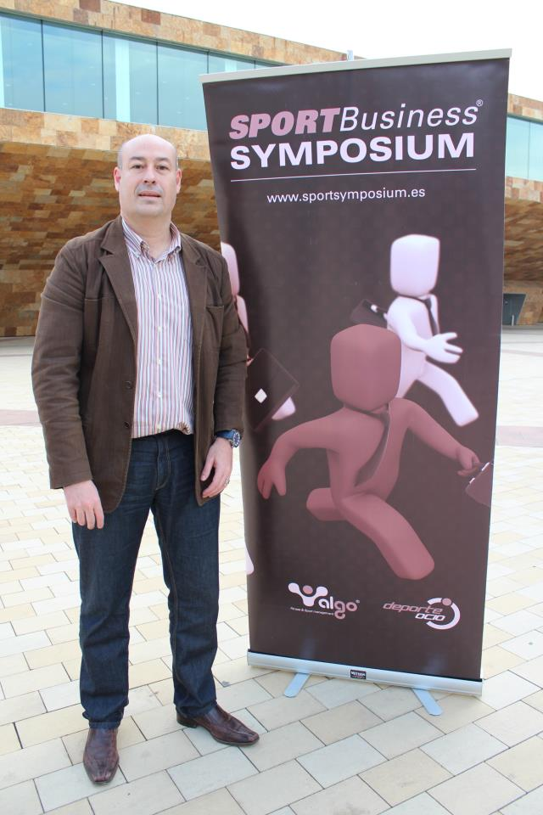
vjavaloyes@inefc.es
@javaloyesv
es.linkedin.com/in/vjavaloyes/
https://www.facebook.com/vicente.javaloyessanchis
vicente.javaloyes

